Slide 1



Português
Versão v0.14.46a
Sistema de Apreciação Ética
Conceitos

Slide 2
O sistema ProEthos
Sistema de Submissão
Sistema de Avaliação e Acompanhamento
ProEthos

Slide 3
Instalação
Requisitos
Acesso a Internet
Domínio ou subdomínio de Internet
Servidor Apache /PHP
Banco de dados MySql
Serviço de envio de email
Acesso ftp ou ssh pelo administrador TI
* Todos softwares livres. Maioria dos servidores atende estes requisitos.
Download https://github.com/bireme/proethos

Slide 4
Instalação
Transferir por ftp o arquivo descompactado
Acessar o domínio e a págin
Requisitos
Nome do servidor do MySql
Nome da base de dados do MySql: ex. proethos.pucpr
Nome do usuário que conecta a esta base de dados
Configurações adicionais
Aumentar o tamanho máximo de upload (10Mega) no php.ini

Slide 5


Perfil de usuário
Perfil |  | Descrição
Admin | #ADM | Assume todos os perfis, pode configurar o sistema, alterar paremetros.
Coordenador | #COO | Responsável pelo gestão do sistema, controla o fluxo dos protocolos
Secretaria | #SCR | Apoio logístico ao coordenador, com o recebimento dos protocolos
Membro do Comitê | #MEM | Acesso ao sistema de apreciação ética, com possibilidade de indicação de avaliação
Ad Hoc | #ADH | Avaliador externo ao comitê, tem acesso somente aos protocolos que foram indicados para sua apreciação
Investigador | #RES | Pesquisador que submete uma proposta de pesquisa

Slide 6
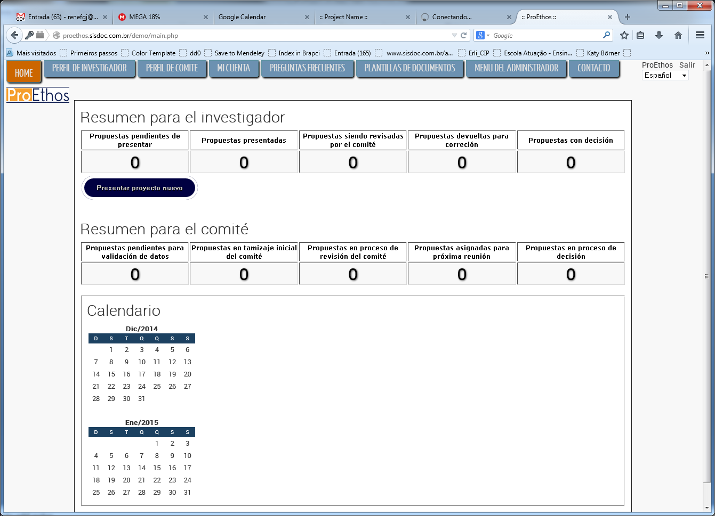
Funcionalidades
1 – Menu Principal*
2 – Resumo do Investigador
3 – Resumo do membro do Comitê
4 – Resumo dos eventos do Comitê
1
2
3
4

Slide 7
Fluxos do Sistema - Avaliação
atores
Envio de Protocolo de Pesquisa
Análise dos Ad Hoc
Análise dos Membros do Comitê
Investigador
Secretaria
Membros
Validação dos Documentos
Decisão do Colegiado
Coordenador
Ad Hoc
Aceite para avaliação ética
Análise dos Membros do Comitê
Elaboração do Parecer
Atribuição do Número do NIEC*
Revisão do Coordenador
Indicação para Reunião
Indicação dos avaliadores (local e Ad Hoc)
Envio do Parecer
* Número de Identificação no Comitê de Ética (CAAE)

Slide 8
Tipos de Acompanhamento
Não aplicado
Semestral
Apresentação de relatório parcial
Anual
Apresentação de relatório parcial
No final do estudo
Apresentação de relatório final

Slide 9
Fluxos do Sistema – Monitoreo
Solicitud de extensión a la aprobación del protocolo (Los investigadores deben subir como pdf un formato que estará bajo plantillas / seguimiento. El comité debe luego poder emitir una decisión y enviar el dictamen respectivo)
Enmienda al protocolo (Los investigadores deben subir como pdf un formato que estará bajo plantillas / seguimiento. El comité debe luego poder emitir una decisión y enviar el dictamen respectivo)
Reporte de evento adverso (Los investigadores deben subir como pdf un formato que estará bajo plantillas / seguimiento. El Comité debe luego poder enviar una comunicación por medio del sistema --email con attachment posible-- a los investigadores)
Terminación del estudio (el investigador debe poder hacer clic indicando que ha completado el estudio, escribir en una cajita que diga “Justificación”, y hacer clic en "Reporte final del estudio" para subir el attachment con el reporte)
Inicio del reclutamiento (el investigador debe poder hacer clic en una casilla que diga "Reclutamiento de participantes iniciado" / "Recruitment of participants started")
Envío de documentación adicional (el investigador debe poder hacer clic indicando que quiere enviar documentación adicional, escribir en una cajita que diga “Explicación”, y subir la documentación adicional como attachment)

Slide 10
Fluxos do Sistema – Monitoreo
atores
Envio do Documento
Análise dos Membros do Comitê
Investigador
Secretaria
Membros
Validação dos Documentos
Decisão do Colegiado
Coordenador
Aceite para avaliação ética
Aceite para ciência
Elaboração do Parecer
Revisão do Coordenador
Indicação para Reunião
Indicação dos avaliadores (local e Ad Hoc)
Envio do Parecer
* Número de Identificação no Comitê de Ética (CAAE)

Slide 11
Tipos de Pareceres
Submissão de protocolo
Approved
Approved | Aprovador
Not Approved / Pending | Não aprovador / pendente
Exempt | Isento de Análise pelo Comitê
Expedited | Isento após Análise do Comitê do Colegiado
Conditional Approval | Aprovado, porém condicional a algumas alterações
Gestão de Pesquisa - Acompanhamento
Modelos de decisión
Amendment Approved
Amendment Not Approved

Slide 12
Parametrizações
Logotipos
Campos de Submissão
FAQ
E-mail de comunicação (Mensagens)
Opiniões
Pareceres (Dictamen)

Slide 13
Português
Versão v0.14.46a
Sistema de Apreciação Ética
Estrutura do Sistema

Slide 14
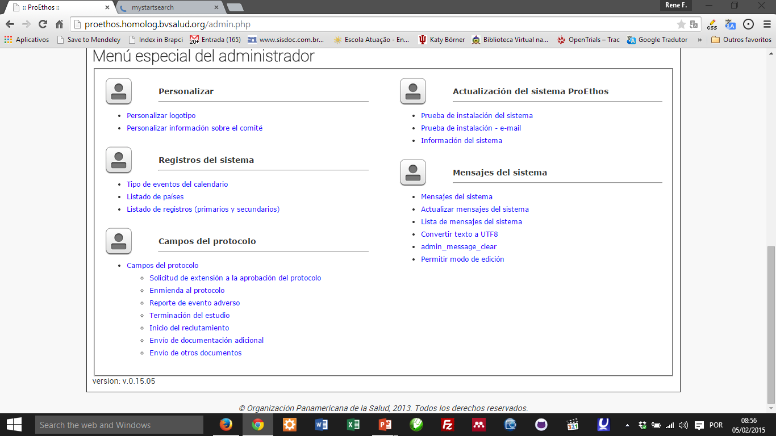
Atualização do Sistema
GitHUB
Como saber a versão instalada
Menu do administrador
v0.15.05
15 – ano 2015
05 – semana (week)

Slide 15
Estrutura do Diretório
tipo | arquivo | i/o | descrição
 | cab.php |  | Cabeçalho da página
 | db.php |  | Arquivo de configurações do sistema
<DIR> | _class | R | Diretório com as classes
<DIR> | _db | W | Diretório para guarda da configuração com database
<DIR> | _documents | W | Pasta com a documentação do sistema
<DIR> | _include | R | Biblioteca padrão do sistema
<DIR> | _install | R | Diretório para instalação do sistema
<DIR> | css | R | Pasta com os Style CSS do sistema
<DIR> | document | W | Pasta para armazenamento dos PDF
<DIR> | fphp-170 | R | Biblioteca do FPHP para geração de PDF
<DIR> | images | R | Imagens
<DIR> | js | R | Arquivos JS (jQuery, Calender, MaskEdit, ...)
<DIR> | libs | R | Biblioteca do PHPMailer
<DIR> | messages | W | Banco de mensagens do sistema
W – Read and Write R - Readonly

Slide 16
Estrutura do Diretório - document
Nível | Ano | Mês
Document
 | 2014
 |  | 12
 | 2015
 |  | 01
 |  | 02
0000001-54bef-project.pdf
0000001 – Nº Protocolo de submissão
54bef – Chave MD5 com combinação aleatória
Project.pdf – Nome original do arquivo
Sistema cria automaticamente a estrutura dos diretório
.htaccess
(bloqueia download dos arquivos pelo browser)
Index.php
Acesso negado
Backup incremental

Slide 17
db.php
Validação de submissão de dados
Mescla o POST e GET nas variáveis em uma array
$dd, faz leitura do dd0 ao dd99 gravando o conteúdo em uma array, ex: dd0 => $dd[0]
Troca caracter ( ’ ) pelos ( ´ ) para bloquear full injection
Os botões de ação são enviados pela variável $acao

Slide 18
_class_message.php mensagens do sistema
$LANG – Idioma habilitado no sistema
es – Espanhol
en_US – Inglês
pt_BR – Português Brasil
fr - Francês
MSG($texto)
Mostra o conteúdo de um label no idioma habilitado
Exemplo:
Msg(“save”) *
Guardar (es)
Save (em_US)
Sauver (fr)
Gravar (pt_BR)
Função Msg($texto)
Se existe na biblioteca retorna resultado
Incorpora $texto na tabela _messsage
* Case sensitive

Slide 19
_class_message.php mensagens do sistema
Habilita no admin os “triangulo” para personalizar as mensagens do sistema
* Case sensitive

Slide 20
_sisdoc_menu.php
$menu = array();
array_push($menu, array(msg('admin_ghost'), msg('ghost'), 'admin_ghost_user.php'));
array_push($menu, array(msg('dictamen'), msg('admin_parecer_modelo'), 'admin_parecer_modelo.php'));
echo menus($menu, "3");
1
2

Slide 21
_class_form.php montagem e validação do formulário
$fields, Array com o Campos dos formulário
$tabela, nome da tabela do MySQL
Método
- editar($campos,$tabela)
Retorno
$saved, variável informando se foi validado os dados do formulário

Slide 22
_class_form.php montagem e validação do formulário
$campo = array(type,field,label,required,write);
type – Type de entrada no formulário
Field – Nome do campo da tabela
Label – Nome que será mostrado no formulário
Required – Se o campo é obrigatório
Write – Se o campo será gravado no banco de dados
Exemplo
Array_push($cp,array(‘$H8’,’id_cep’,’Label’,True,True);
Array_push($cp,array(‘$T80:5’,’cep_titulo’,’Label’,True,True);

Slide 23
_class_form.php montagem e validação do formulário
$H8
Campo oculto
$HV
Campo oculto com atribuição de um valor fixo
$S20
Campo String de tamanho 20
$T80:5
Campo tipo TEXTAREA com 80 colunas e 5 linhas

Slide 24
_class_form.php montagem e validação do formulário
$D
Campo para entrada de data (fecha)
$N
Campo para entrada de números (2 casas decimais)
$I
Campo para entradas de números inteiros
$M
Campo MEMO para inserção de informações de instruções

Slide 25
_class_form.php montagem e validação do formulário
${ , $}
Abre e fecha bordas tipo FIELDSET
$ALERT
Monstra um texto com ícone de alerta
$[numero inicial-numero final]
Mostra campo select BOX com sequencia de números
$DECLA
Mostra ChechBox para usuário consignar uma declaração para submissão (de acordo)

Slide 26
_class_form.php montagem e validação do formulário
$C
Campo para CHECKBOX
$EMAIL
Entra de dados com validação de e-mail
$FILE
Formulário para submissão de arquivos
$O
Campo para entrada de dados do type SELECT BOX

Slide 27
_class_form.php montagem e validação do formulário
$P
Campo com entrada para PASSWORD
$Q
SELECT BOX que mostra informações de outra tabela (RELACIONAL)
$R
Campo do tipo RADIOBOX

Slide 28
_class_form.php montagem e validação do formulário
No campo $O e $Q
Pode-se inserir um “#” no início de cada Label, fazendo que o sistema troque pelo texto correspondente do idioma
Exemplo
$op = ‘man:#man’;
$op .= ‘woman:#woman’;
$op. = ‘children:#children’;
O sistema mostra para o usuário
Homem
Mulher
Criança
E salva no banco de dados o valor “man, woman ou children”

Slide 29
_class_form.php montagem e validação do formulário
<?php
Require(“cab.php”);
Require(“_class_form.php”);
$form = new form;
Require(“_form_css.php”);
/* Montagem dos campos */
$tabela = “CEP”;
$cp = array();
Array_push($cp,array(‘$H8’,’id_cep’,’Label’,True,True);
Array_push($cp,array(‘$T80:5’,’cep_titulo’,’Titulo’,True,True);
/* Habilita edição */
$tela = $form->editar($cp,$tabela);
If ($form->saved == 1)
{
/* SAVED */
} else {
echo $tela;
}
Require(“foot.php”);
?>

Slide 30
_class_email.php envio de e-mail
Método 1
Utiliza SEND MAIL
Método 2
Utiliza biblioteca PHPMailer, com autenticação de usuário para envio de e-mail
Função
enviaremail($para,’’,$assunto,$texto);

Slide 31
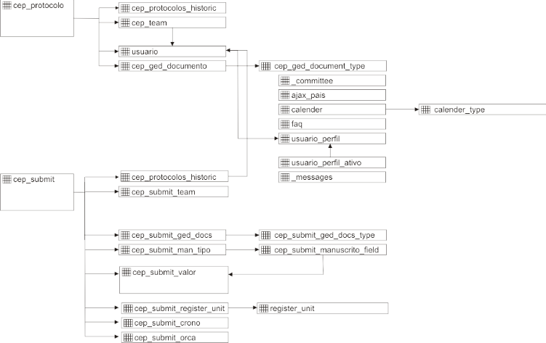
Estrutura das Tabelas - DER
* Chave redundante

Slide 32
PHP Pages - Segurança
<?php
$hd->Cab()
$ok = (($perfil -> valid('#ADM')) or ($perfil -> valid('#SCR')) or ($perfil -> valid('#COO')));
If ($ok==1)
{
/* access */
} else {
/* deny */
}
Foot()
?>

Slide 33
PHP Pages - Segurança
Formulário
Dupla validação (SESSION e Variação de um campo POST)
Função CHECKPOST()
Gera uma chave que valida o link enviado, enviado na variável dd90

Slide 34
PROETHOS
http://www.paho.org/proethos

